Slide 1

INGENIERIA EN SISTEMAS COMPUTACIONALES
MATERIA:
Programación Web
ATAJOS Y TIPS
SUBLIME TEXT
ALUMNO:
José Luis Silva Martínez
Fecha: 16/02/15

Slide 2
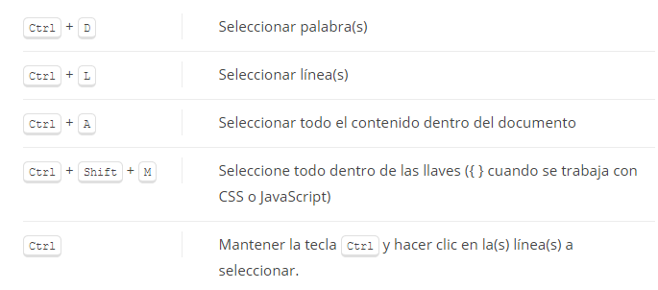
Tips y atajos en Sublime Text
SELECCIÓN

Slide 3
ORDENAR CSS
En Sublime Text, puedes seleccionar las propiedades CSS y pulsar F9 para ordenarlas por orden alfabético.

Slide 4
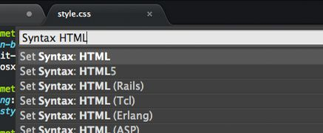
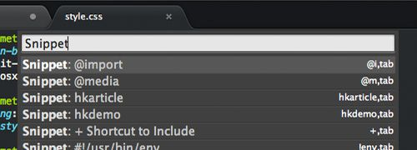
PALETA DE COMANDOS
Podemos entre otras cosas:
Convertir a mayúsculas un fragmento de texto
Establecer la sintaxis de archivo
La inserción de fragmentos (snippet).
Para mostrar la paleta de comandos en SublimeText, presiona
Ctrl + Shift + P

Slide 5
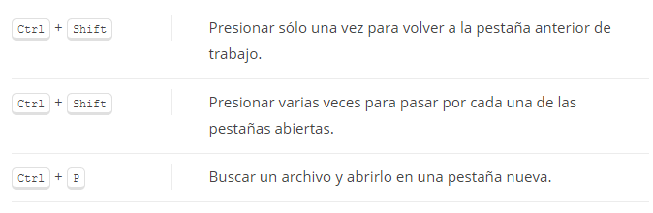
CAMBIO ENTRE PESTAÑAS

Slide 6
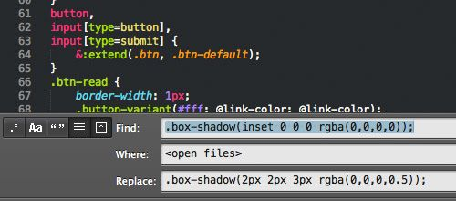
EDITAR PARTES DE MÚLTIPLES ARCHIVOS Ctrol+ Shift + F.
Colocar las palabras, frase, o línea de código que se desea cambiar en el campo "Find".
Indicar los nombres de los archivos en el campo "Where" o escribir <open files> de modo que sólo afectará a los archivos que están actualmente abiertos.
Pon la palabra o código nuevo en el campo "Replace" y pulsa en el botón Replace.

Slide 7
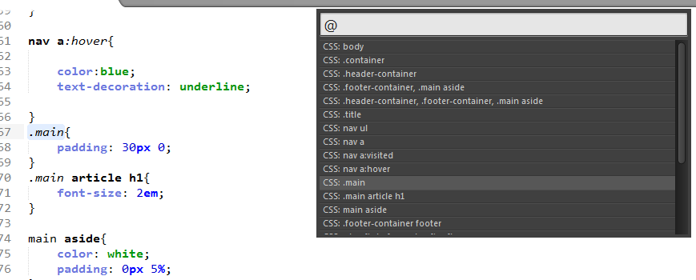
BÚSQUEDA RÁPIDA DE SELECTORES
CONTROL + R aparecerá un diálogo con una lista de selectores CSS en el documento. Puedes buscar y seleccionar los selectores a los que quieres llegar rápidamente.

Slide 8
Bibliografía
http://www.editoresdecodigo.com/2014/08/extensiones-para-sublime-text-editor.html
http://www.editoresdecodigo.com/2014/10/tips-trucos-para-sublime-text.html

